Slide 1
Муниципальное бюджетное учреждение
Александровск-Сахалинская централизованная библиотечная система
Центральная районная библиотека им. М.С. Мицуля
Отдел обслуживания читателей
В честь прекрасных дам
Слайд-шоу
Составитель: Л.А. Левченко
2020

Slide 2
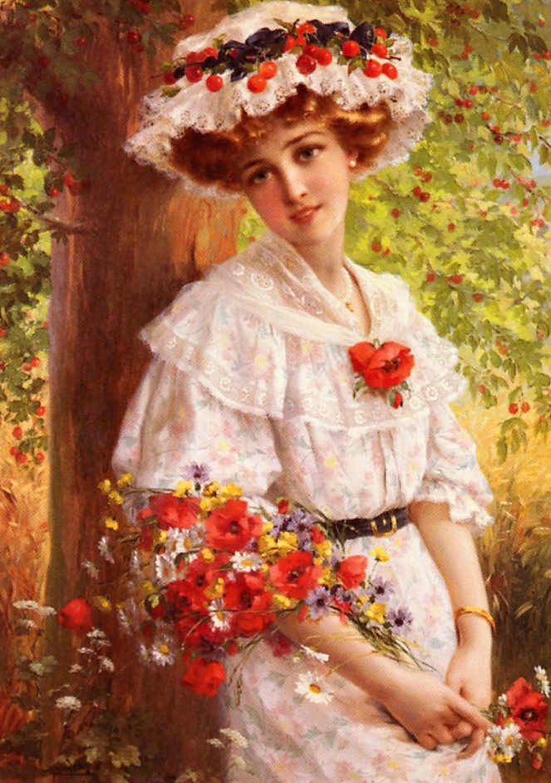
Э. Вернон «Под вишневым деревом»
Маленькая женщина
Маленькая женщина с крупными глазами, Вы во всем случившемся виноваты сами. Разве интересною можно быть такою И в глаза заглядывать с вкрадчивой тоскою?
Обладать раздумчивой шелковой походкой? Быть всегда приманчиво-обреченно-кроткой? Так картавить ласково, нежно и наивно Самое обычное необычно — дивно?
Все о Вас я думаю, мысленно лаская, Маленькая женщина, славная такая. Да и как не думать мне, посудите сами, Маленькая женщина с теплыми глазами?..
И. Северянин

Slide 3
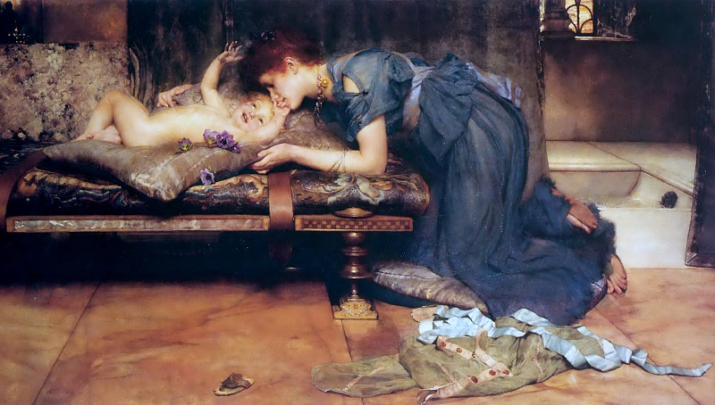
Л. Альма-Тадема «Земной рай»
Я знаю, что все женщины прекрасны...
Я знаю, что все женщины прекрасны.
И красотой своею и умом.
Еще весельем, если в доме праздник.
И верностью, – когда разлука в нем.
Не их наряды или профиль римский, —
Нас покоряет женская душа.
И молодость ее…
И материнство,
И седина, когда пора пришла.
Покуда жив, – я им молиться буду.
Любовь иным восторгам предпочту. Господь явил нам женщину, как чудо, Доверив миру эту красоту.
И повелел нам рядом жить достойно.
По рыцарски – и щедро, и светло.
Чтоб души наши миновали войны
И в сердце не закрадывалось зло.
И мы – мужчины – кланяемся низко
Всем женщинам родной земли моей. Недаром на солдатских обелисках
Чеканит память лики матерей.
А. Дементьев

Slide 4
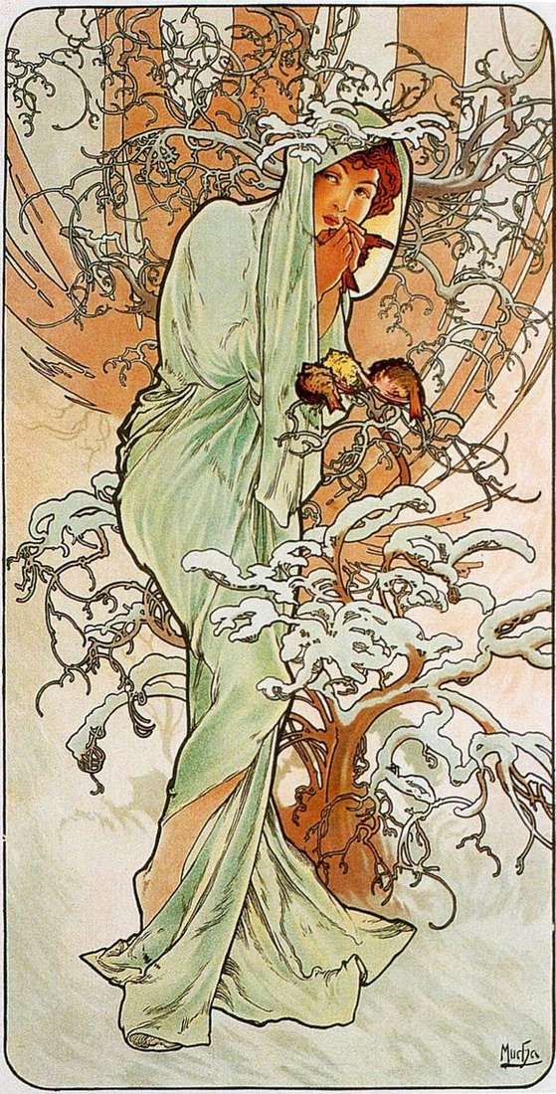
А. Муха «Зима»
Природе женщины подобны
Природе женщины подобны, Зверям и птицам — злись не злись, Но я, услышав шаг твой дробный, Душой угадываю рысь.
Порой ты, нежная и злая, Всегда перечащая мне, Напоминаешь горностая На ветке снежной при луне.
И редко-редко взором кротким, Не на меня глядя, а вкруг, Ты тайно схожа с зимородком, Стремящимся лететь на юг.
Н. Гумилев

Slide 5
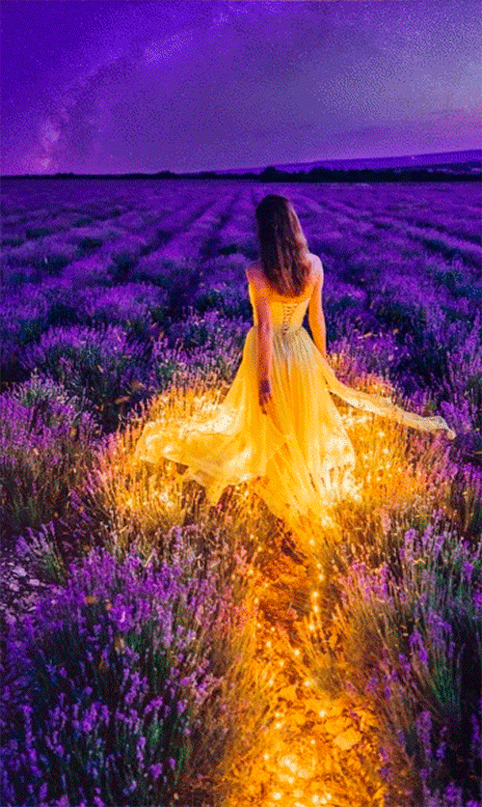
Лавандовое поле
По лавандовому…полю…босиком... Задохнуться…красотой…до немоты. Напитаться…ароматом…чистоты. Жизнь любить… дарить любовь…цветы. По лавандовому…полю…нагишом… Искупаться… свежевыпавшей…росой. Ощутить…рожденье счастья…и покой И…преобразившись,…стать другой. По лавандовому…полю…не спеша… Всеми фибрами…израненной…души. В фиолетово… сиреневой тиши Воздухом… божественным… дыша! С замираньем… выдох…вдох…за ним другой. Необъятна… неба синь…над головой. Новый день и… час с лавандовой зарёй… Рядом ты… и я …всегда… с тобой.
Н. Киселева

Slide 6
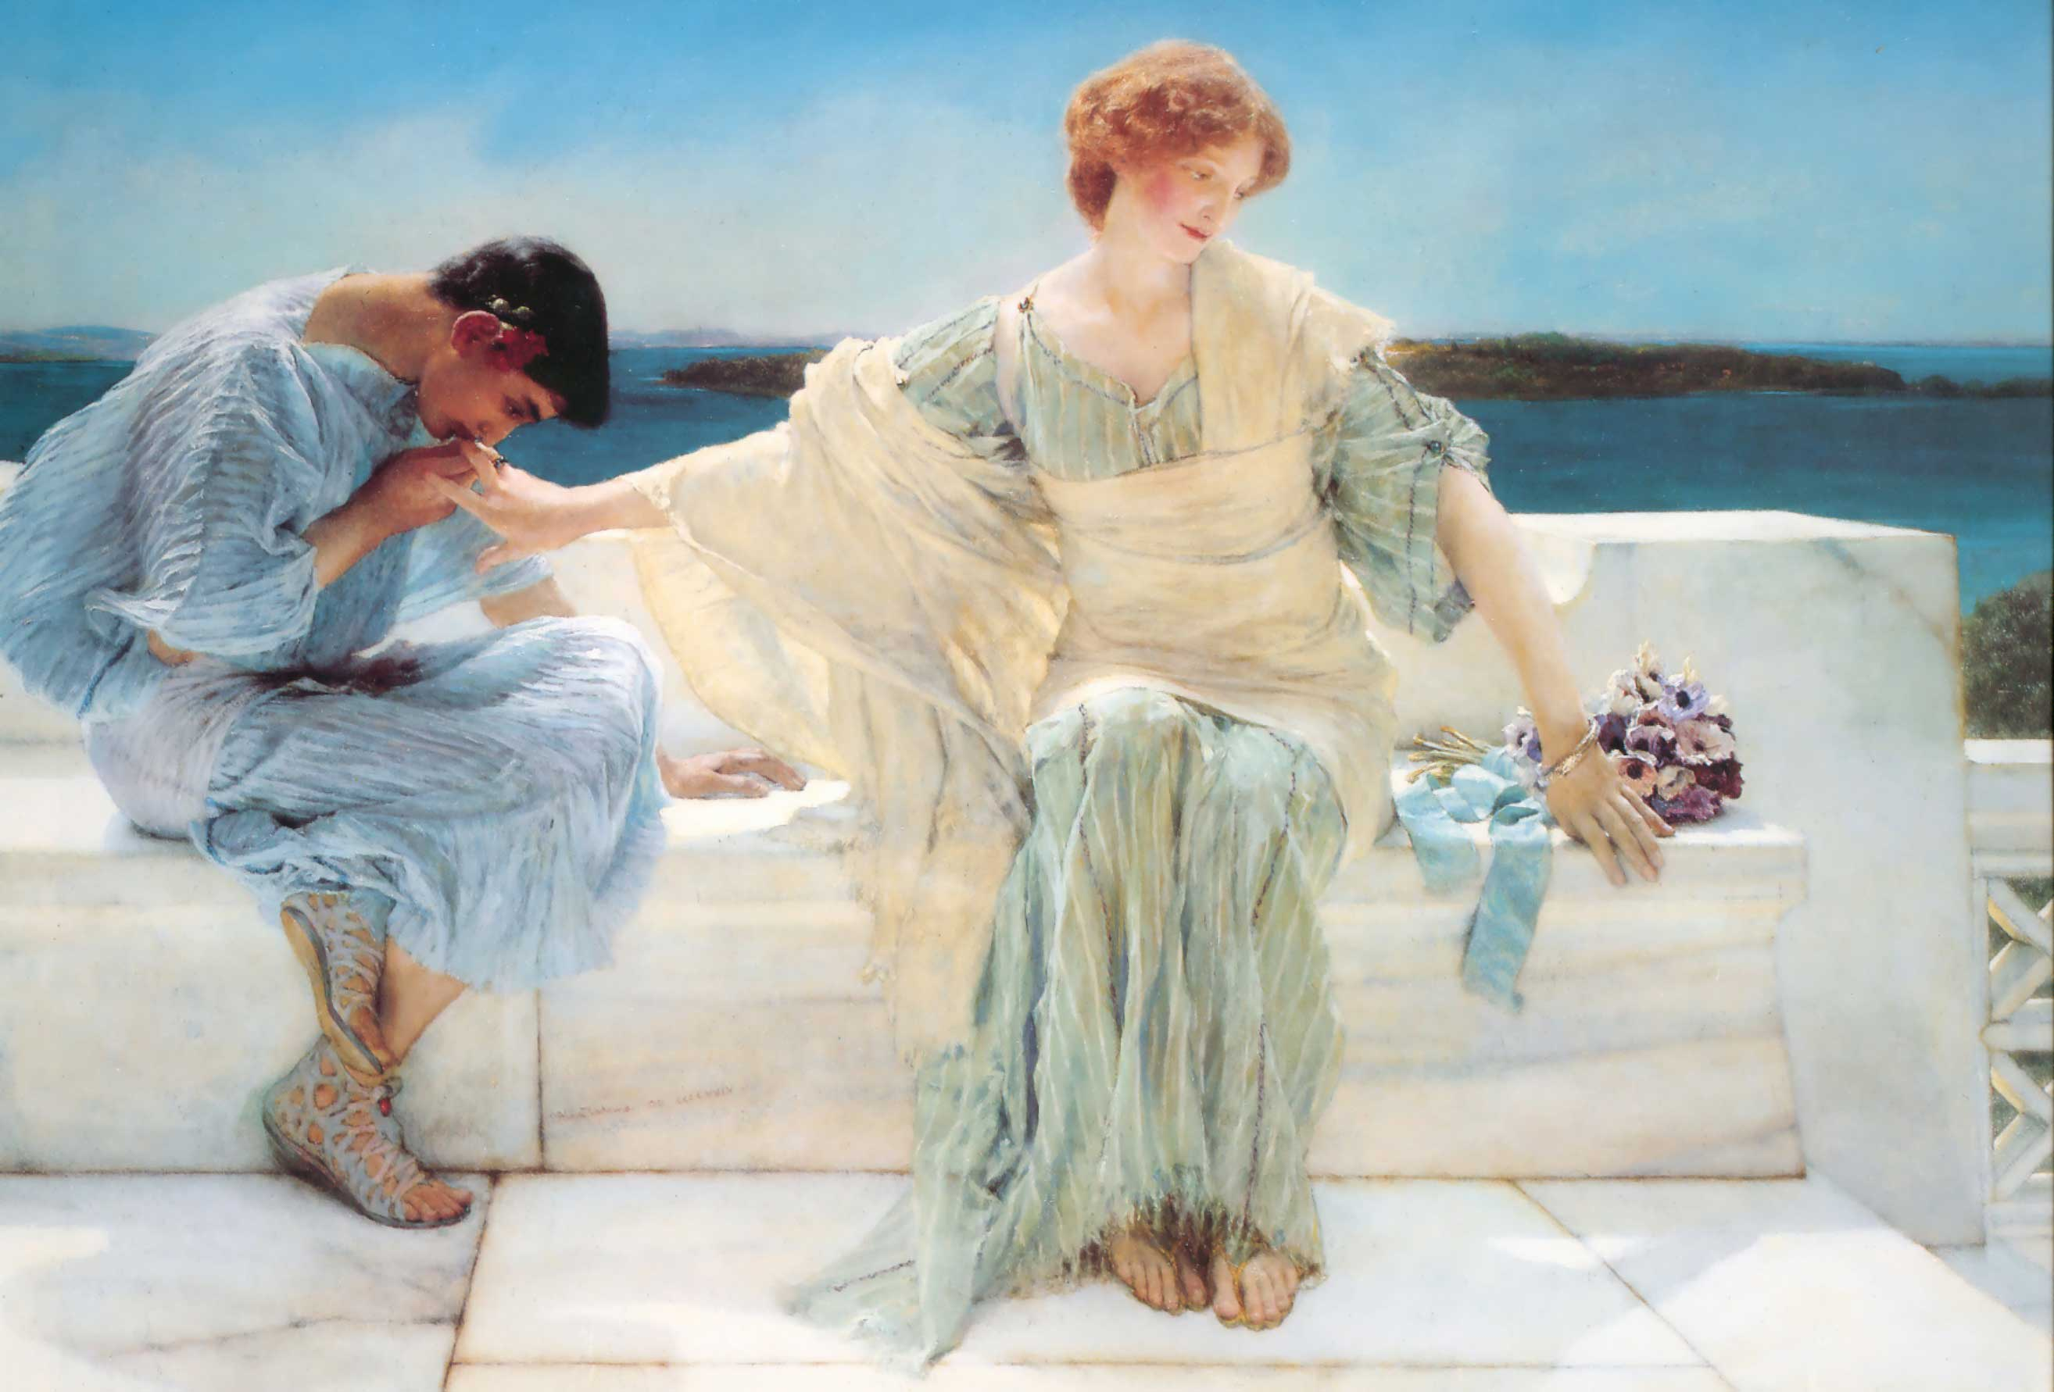
Л. Альма-Тадема «Больше не спрашивайте меня»
Уронила девушка перчатку
Уронила девушка перчатку И сказала мне: «Благодарю». Затомило жалостно и сладко Душу обреченную мою.
В переулок девушка свернула, Может быть, уедет в Петроград. Как она приветливо взглянула, В душу заронила этот взгляд.
Море ждет… Но что мне это море? Что мне бирюзовая вода, Если бирюзовинку во взоре Не увижу больше никогда?
Если с этой маленькой секунды Знаю — наяву или во сне,— Все норд-осты, сивера и зунды Заскулят не в море, а во мне?
А она и думать позабыла… Полная сиянья и тепла, Девушка перчатку уронила, Поблагодарила и ушла.
И. Сельвинский

Slide 7
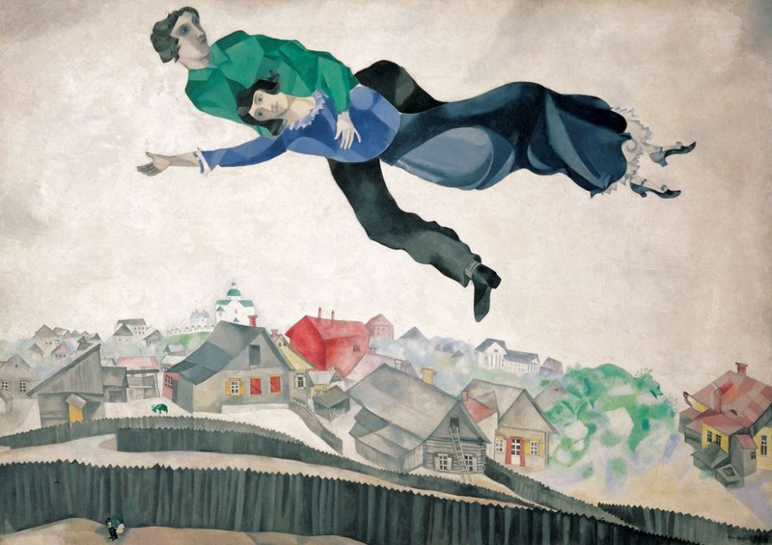
М. Шагал «Над городом»
В нас любящие женщины, порою
В нас любящие женщины, порою, Находят добродетелей запас. Мы в их сердцах то боги, то герои, А их сердца, что пьедестал для нас.
Как-будто мы и вправду так красивы И так умны. Скорей наоборот. Но никакие доводы не в силах Столкнуть нас с незаслуженных высот.
Пока не хлынет разочарованье, И все в обычном свете предстает, А бывший бог, улегшись на диване, Других высот уже не признает.
Так как же нужно и любить и жить, Чтоб пьедесталы не давали трещин, Чтобы высоты в сердце заслужить И быть достойным заблуждений женщин.
А. Дементьев

Slide 8
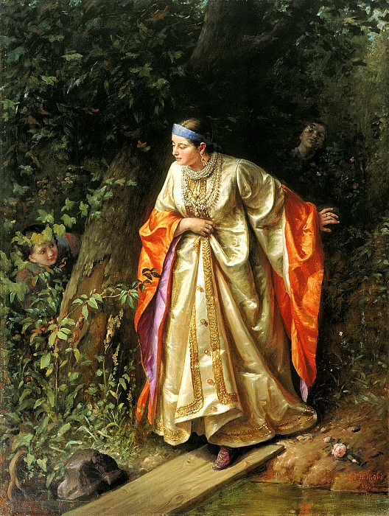
С. Грибков «Прятки»
Ты женщина, ты много значишь
Ты женщина, ты много значишь, Ты из особенных пород. Порой ты всё переиначишь, Всё сделаешь наоборот.
Не объяснить умом логичным Твоих причуд, твоих затей. Легко ли быть самокритичным При нетерпимости твоей?
И вновь захлёбываться болью, И воскресать, весь мир любя? И невозможно жить с тобою, И невозможно без тебя.
Н. Рачков

Slide 9
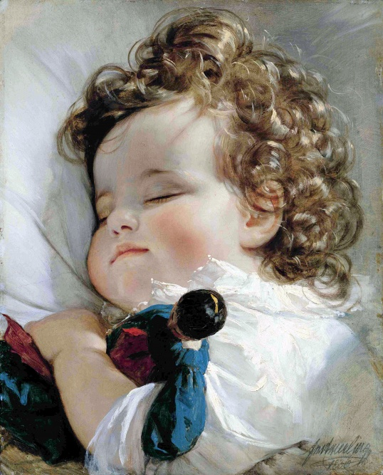
Ф. фон Амерлинг «Портрет княгини Марии Франциска фон Лихтенштейн»
Родила мне женщина дочку
Родила мне женщина дочку — людям женщину родила: личико у нее — с ладошку, а ладошка — вовсе мала!
Принесли ее из родильного и назвали: Марина Владимировна.
Будто в первые дни творения, беспорядок в доме у нас: праздник первого повторения наших ртов, и носов, и глаз!
В. Британишский

Slide 10
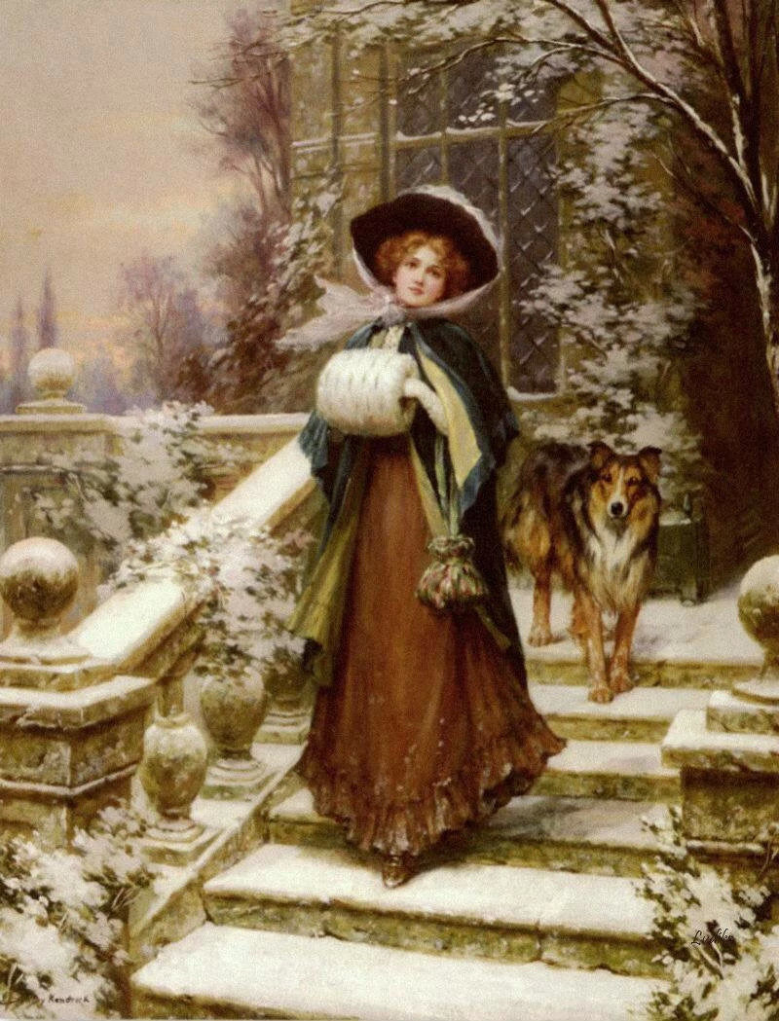
С. Кендрик «Зимняя роза»
Она идёт — как Восток алеет
Она идёт — как Восток алеет. Такой фигурой нужно ходить. Такую девушку невозможно склеить. Такую можно только свинтить.
В. Вишневский

Slide 11
Дарите женщинам цветы
Дарите женщинам цветы. Не только в праздники, - Как водится, А средь забот и суеты Дарите женщинам цветы Невестам, жёнам, Юным модницам. Дарите женщинам цветы, Чтоб жизнь ещё светлей казалась. Чтоб будни были не пусты, Как много значит эта малость! Дарите женщинам цветы. И годы их не будут старить... Среди забот и суеты Дарите женщинам цветы, Как нам они улыбки дарят.
А. Дементьев

Slide 12
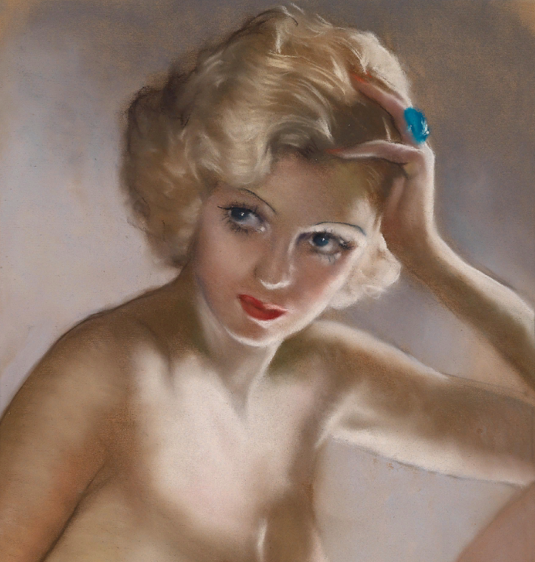
П. Фрид «Обнаженная»
Красивая женщина
Красивая женщина – это профессия. И если она до сих пор не устроена, ее осуждают и каждая версия имеет своих безусловных сторонников. Ей, с самого детства вскормленной не баснями, остаться одною а, значит, бессильною, намного страшнее, намного опаснее, чем если б она не считалась красивою. Пусть вдоволь листают романы прошедшие, пусть бредят дурнушки заезжими принцами. А в редкой профессии сказочной женщины есть навыки, тайны, и строгие принципы. Идет она молча по улице трепетной, сидит как на троне с друзьями заклятыми. Приходится жить – ежедневно расстрелянной намеками, слухами, вздохами, взглядами. Подругам она улыбается весело. Подруги ответят и тут же обидятся… Красивая женщина -это профессия, А всё остальное – сплошное любительство!
Р. Рождественский

Slide 13
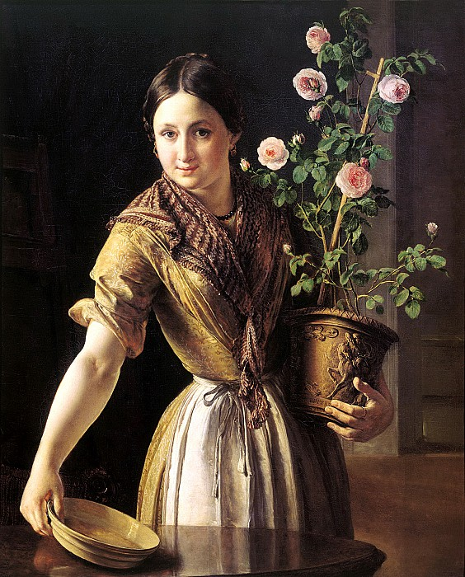
В. Тропинин «Девушка с горшком роз»
Мадригал
Печален мир. Все суета и проза. Лишь женщины нас тешат да цветы. Но двух чудес соединенье ты: Ты женщина! Ты роза!
Г. Иванов

Slide 14
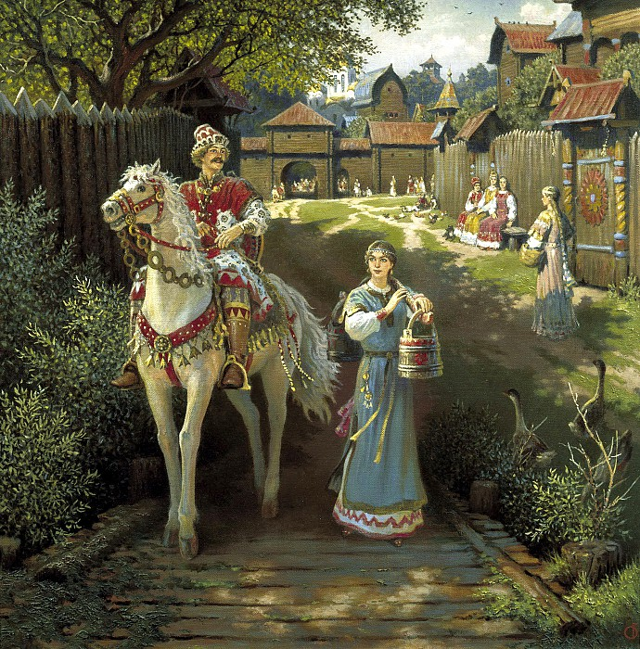
Б. Ольшанский «Алеша Попович и Елена Краса»
Так будет
О женщина, когда оставит вдруг Тебя твой верный иль неверный друг, Я прилечу к тебе из дальней дали Затем, чтоб утолить твои печали, Поклонник и должник твоих заслуг.
В любви от века, излучая свет, Тебя самоотверженнее нет. Грустил ли, веселился ли бывало, Лишь ты меня всех лучше понимала, Дарившая мне милость и совет.
Случись, чем жил, все повторить сначала, С моим, как прежде, твой сольется след. В моей судьбе ты значила немало И впредь так будет до скончанья лет.
Р. Гамзатов

Slide 15
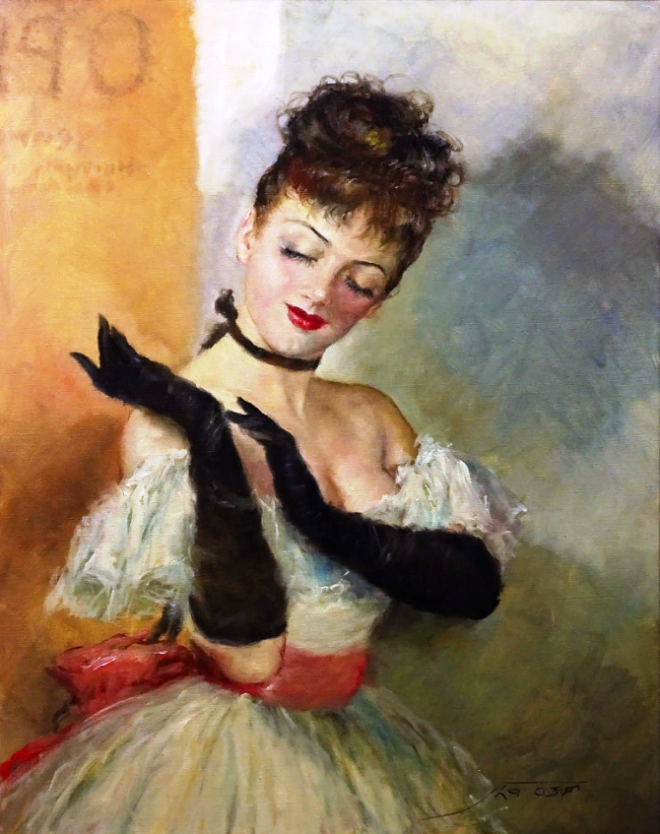
П. Фрид «Девушка, поправляющая перчатки»
Тьмою здесь все занавешено
Тьмою здесь все занавешено и тишина как на дне… Ваше величество женщина, да неужели — ко мне?
Тусклое здесь электричество, с крыши сочится вода. Женщина, ваше величество, как вы решились сюда?
О, ваш приход — как пожарище. Дымно, и трудно дышать… Ну, заходите, пожалуйста. Что ж на пороге стоять?
Кто вы такая? Откуда вы? Ах, я смешной человек… Просто вы дверь перепутали, улицу, город и век.
Б. Окуджава

Slide 16
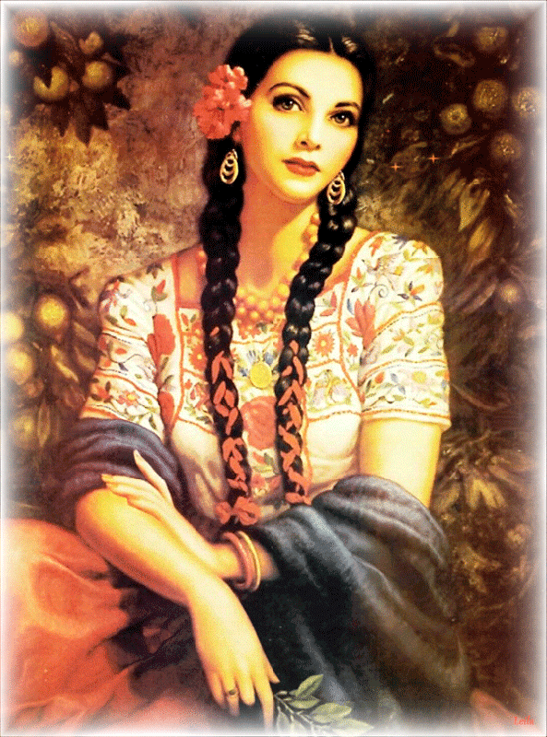
У лилий белизна твоей руки
Фиалке ранней бросил я упрек:
Лукавая крадет свой запах сладкий
Из уст твоих, и каждый лепесток
Свой бархат у тебя берет украдкой.
У лилий — белизна твоей руки,
Твой темный локон — в почках майорана,
У белой розы — цвет твоей щеки,
У красной розы — твой огонь румяный.
У третьей розы — белой, точно снег,
И красной, как заря, — твое дыханье.
Но дерзкий вор возмездья не избег:
Его червяк съедает в наказанье
Каких цветов в саду весеннем нет!
И все крадут твой запах или цвет.
У. Шекспир

Slide 17
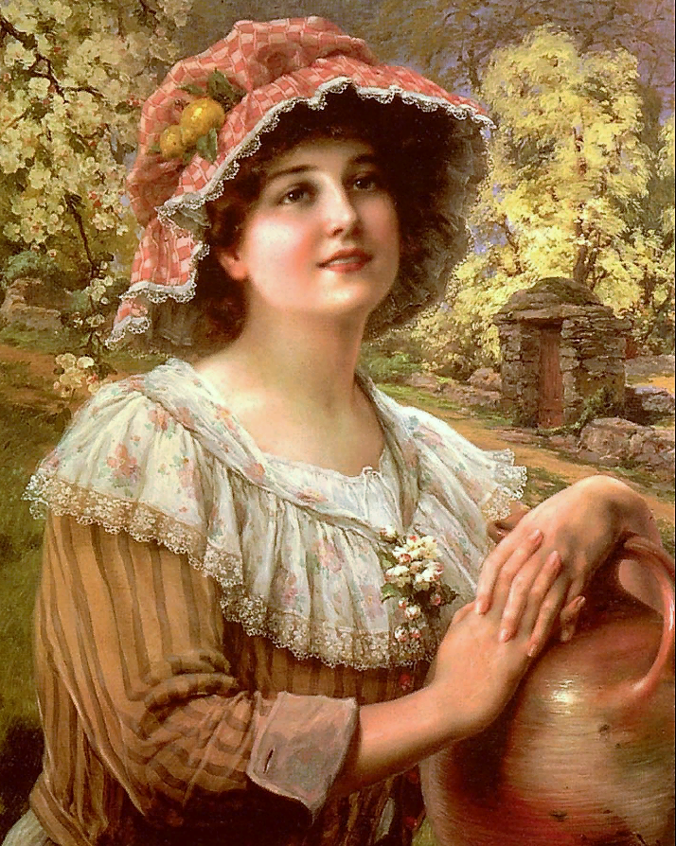
Э. Вернон «Весна в деревне»
Босая девушка
Об этой девушке босой Я позабыть никак не мог. Казалось, камни мостовой Терзают кожу нежных ног.
Такие ножки бы одеть В цветной сафьян или в атлас. Такой бы девушке сидеть В карете, обогнавшей нас!
Бежит ручей ее кудрей Льняными кольцами на грудь. А блеск очей во тьме ночей Пловцам указывал бы путь.
Красавиц всех затмит она, Хотя ее не знает свет. Она достойна и скромна. Ее милее в мире нет.
Р. Бернс

Slide 18
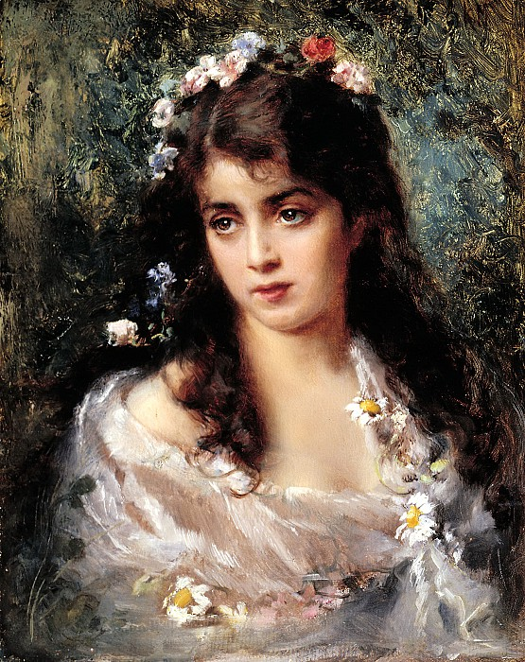
К. Маковский «Девушка в костюме Флоры»
Она идет во всей красе
Она идет во всей красе — Светла, как ночь ее страны. Вся глубь небес и звезды все В ее очах заключены,
Как солнце в утренней росе, Но только мраком смягчены. Прибавить луч иль тень отнять — И будет уж совсем не та
Волос агатовая прядь, Не те глаза, не те уста И лоб, где помыслов печать Так безупречна, так чиста.
А этот взгляд, и цвет ланит, И легкий смех, как всплеск морской, Все в ней о мире говорит. Она в душе хранит покой
И если счастье подарит, То самой щедрою рукой!
Д. Байрон

Slide 19
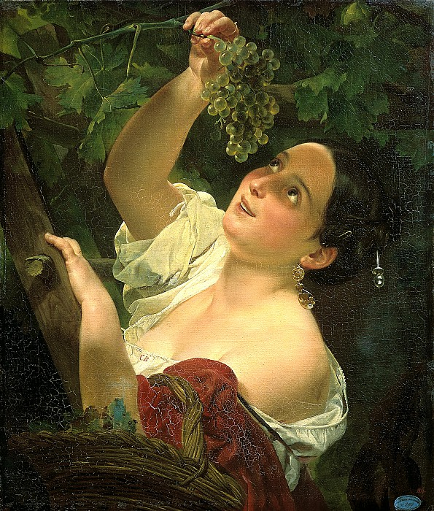
К. Брюллов «Итальянский полдень»
Женщина — с нами, когда мы рождаемся
Женщина — с нами, когда мы рождаемся, Женщина — с нами в последний наш час. Женщина — знамя, когда мы сражаемся, Женщина — радость раскрывшихся глаз. Первая наша влюбленность и счастие, В лучшем стремлении — первый привет. В битве за право — огонь соучастия, Женщина — музыка. Женщина — свет.
К. Бальмонт

Slide 20
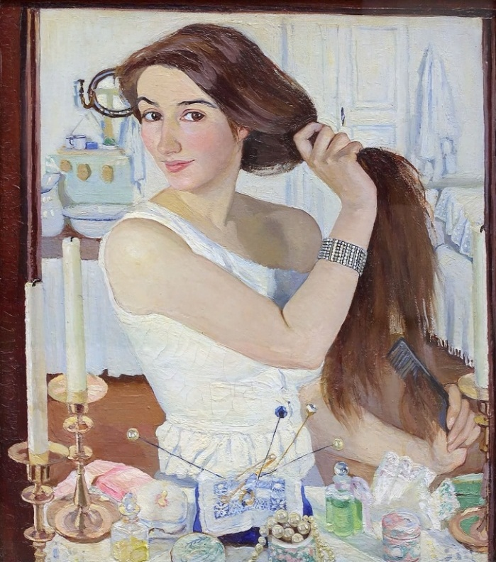
З. Серебрякова «За туалетом. Автопортрет»
Ты и вы
Пустое вы сердечным ты Она, обмолвясь, заменила И все счастливые мечты В душе влюбленной возбудила. Пред ней задумчиво стою, Свести очей с нее нет силы; И говорю ей: как вы милы! И мыслю: как тебя люблю!
А. Пушкин

Slide 21
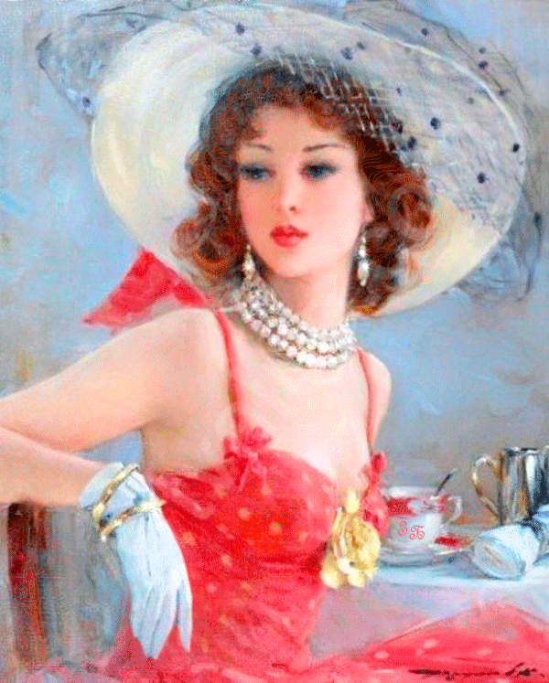
Как неразгаданная тайна
Как неразгаданная тайна, Живая прелесть дышит в ней - Мы смотрим с трепетом тревожным На тихий свет её очей.
Земное ль в ней очарованье, Иль неземная благодать? Душа хотела б ей молиться, А сердце рвётся обожать...
Ф. Тютчев

Slide 22
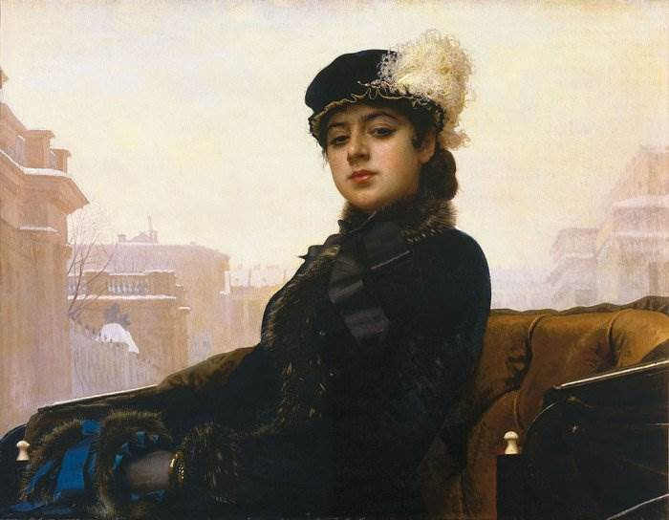
И. Крамской «Неизвестная»
Спит женщина
Спит женщина, и ты ей снишься ночью,- Когда кругом безмолвие и мгла,- Тем юношей, которого воочию Она конечно, видеть не могла.
Там вдалеке, в холодном блеске полдня, Десантный взвод взмывает к небесам Спит женщина, твои невзгоды помня Больнее, чем ты помнишь это сам.
Она проходит длинною тропою, Как будто по твоей идет судьбе. И даже знает о тебе такое, Чего ты сам не знаешь о себе.
К. Ваншенкин

Slide 23
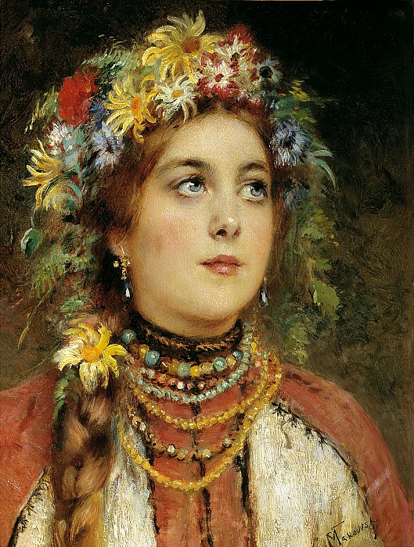
К. Маковский «Русская красавица»
Не ветер, вея с высоты
Не ветер, вея с высоты, Листов коснулся ночью лунной; Моей души коснулась ты — Она тревожна, как листы, Она, как гусли, многострунна.
Житейский вихрь ее терзал И сокрушительным набегом, Свистя и воя, струны рвал И заносил холодным снегом.
Твоя же речь ласкает слух, Твое легко прикосновенье, Как от цветов летящий пух, Как майской ночи дуновенье…
А. Толстой

Slide 24
Эта женщина! Увижу и немею
Эта женщина! Увижу и немею. Потому-то, понимаешь, не гляжу. Ни кукушкам, ни ромашкам я не верю и к цыганкам, понимаешь, не хожу.
Напророчат: не люби ее такую, набормочут: до рассвета заживет, наколдуют, нагадают, накукуют… А она на нашей улице живет!
Б. Окуджава

Slide 25
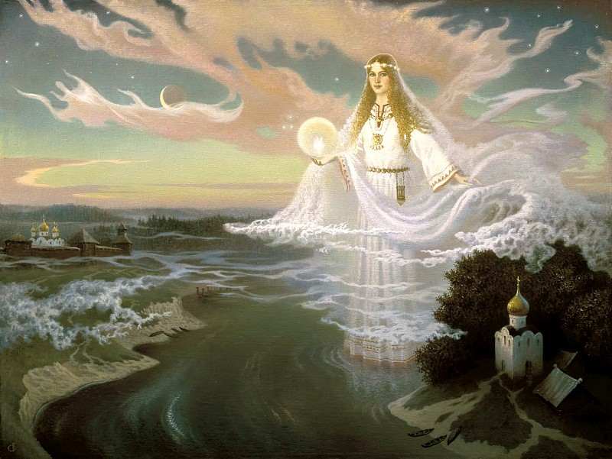
Б. Ольшанский «Берегиня»
Норвежская девушка
Очи твои, голубые и чистые — Слиянье небесной лазури с изменчивым блеском волны; Пряди волос золотистые Нежнее, чем нить паутины в сиянье вечерней Луны. Вся ты — намек, вся ты — сказка прекрасная, Ты — отблеск зарницы, ты — отзвук загадочной песни без слов; Светлая, девственно-ясная, Вакханка с душою весталки, цветок под покровом снегов.
К. Бальмонт

Slide 26
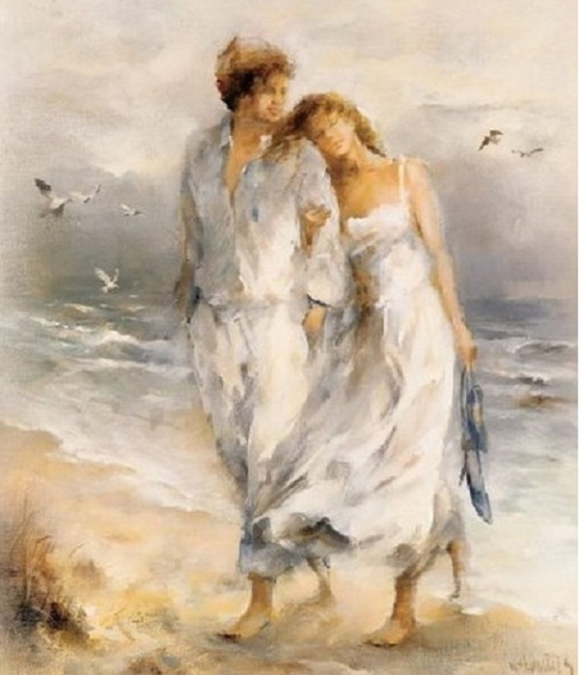
В.Хайенраетс «Я буду ангелом твоим хранителем и тенью в летний зной»
Среди разных чудес, что пленят и манят
Среди разных чудес, что пленят и манят, Свет далекой звезды или вечность седых пирамид, Есть одно, на котором всегда остановится взгляд, Это — женщина, в ней природа все тайны хранит. Несмотря на засилие боли и зла, Чудо-женщина в доме тепло сберегла. В жизнь обычную краски и звуки внесла, В лихолетье быть королевой смогла. Пусть же вас окружает людское добро, Восхищенье мужчин, рук надежных тепло. Пусть стихи и признанья звучат вновь и вновь, Пусть почаще вам близкие дарят любовь!
В. Серых

Slide 27
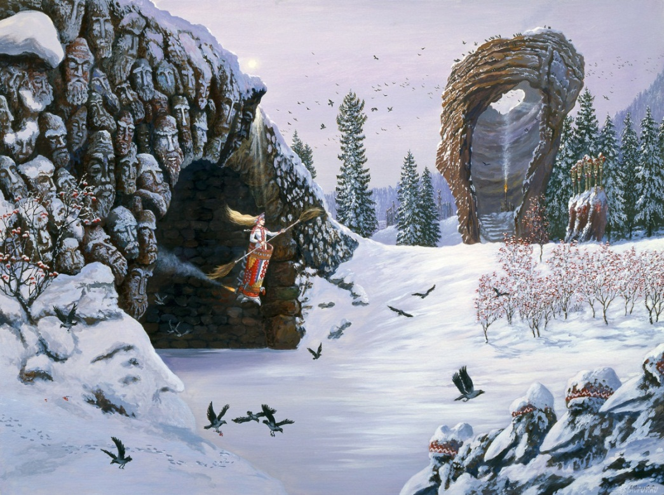
Вс. Иванов «Полет. Йогиня-Матушка»
Отпускайте ведьму полетать...
Отпускайте ведьму полетать Ведьма без полётов - вся на нервах! Ведьме непременно нужно знать Что она любима, хоть и стерва! Позволяйте ведьме истерить Соблюдая график и не очень Ведьме очень важно быть Хоть немного, главной, между прочим... Улыбайтесь ведьме по утрам В них, она, особо беззащитна! Позволяйте ей - и стыд и срам Будьте ей - надеждой и защитой... Уходя, дарите ей любовь! Поцелуем, взглядом и касаньем Преклоняйтесь ведьме, вновь и вновь Окружайте, ведьму, обожаньем... Не теряйте ведьму ни на час! Нет ранимей женщины на свете! И в ответ - она полюбит вас... И сполна взаимностью ответит...
Юрий Рыбка

Slide 28
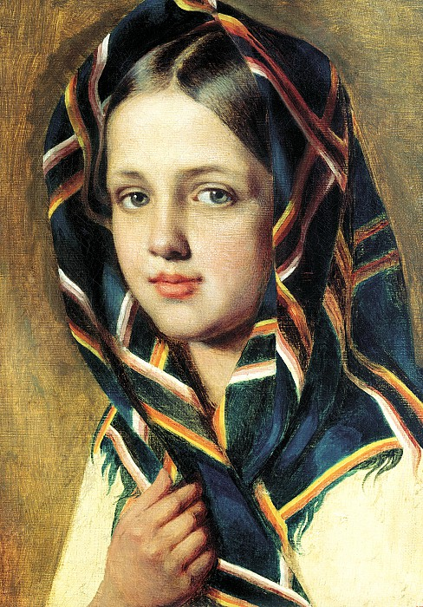
А. Венецианов «Девушка в платке»
Великий секрет
Что за смысл в жизни спорить и обижаться И терять свои силы в пустой борьбе? Ты ведь даже представить не можешь себе, До чего идет тебе улыбаться!
Хочешь, я главный секрет открою: Вместо споров на ласку себя настрой. Будь сердечной и искреннею со мной, Поцелуй, улыбнись мне. И поле боя Моментально останется за тобой!
Э. Асадов

Slide 29
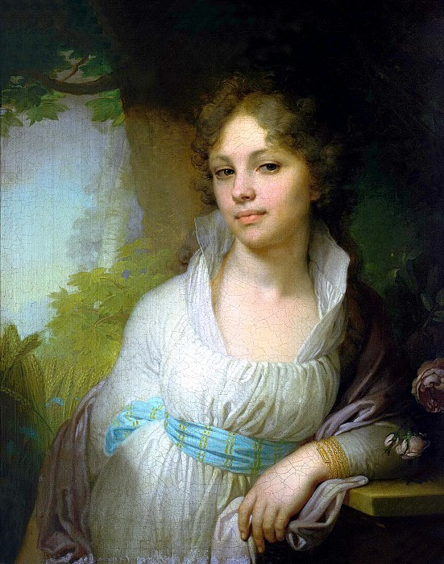
В. Боровиковский «Портрет Марии Ивановны Лопухиной»
Моя Ундина
Она резва, Как рыбка; Ее слова Так гибко Шутить в речи Готовы, И, что ключи, Всё новы… Она светлей Фонтана, Она скрытней Тумана; Немного зла, Ревнива… Зато мила На диво.
А. Фет

Slide 30
РЕКОМЕНДУЕМАЯ ЛИТЕРАТУРА:
Лучшие стихи мира о любви : сборник. – Москва : АСТ : Астрель, 2011. – 351 с. : ил. – (Стихи и песни. Премия народного признания).
Лучшие поэты мира о любви : сборник. – Москва : АСТ : Астрель, 2011. – 255 с. : ил. – (Стихи о любви).

Slide 31
РЕКОМЕНДУЕМАЯ ЛИТЕРАТУРА:
Стихи любимым женщинам / Вероника Тушнова и др. – Москва : Эксмо, 2009. – 416 с. - (Стихи о любви).
100 стихотворений о любви. – Москва : Э, 2016. – 192 с. – (100 стихотворений).

Slide 32
РЕКОМЕНДУЕМАЯ ЛИТЕРАТУРА:
Асадов, Э.А. У любви не бывает разлук : стихотворения / Эдуард Аркадьевич Асадов ; сост. Л. Мезинов. – Москва : Эксмо, 2003. – 384 с. : ил.
Есенин, С.А. Избранное : В 2 т. / Сергей Александрович Есенин ; сост., вступ. ст. И. Панкеева. – Москва : Терра-Книжный клуб, 2005. – Народная поэтическая библиотека).
Т. 1. Стихотворения и поэмы. – 544 с.

Slide 33
РЕКОМЕНДУЕМАЯ ЛИТЕРАТУРА:
Первая любовь. Лирика для девочек : сборник. – Москва : Эксмо, 2009. – 352 с.
Любить обречена. Русская женская поэзия о любви. – Москва : Эксмо, 2009. – 304 с.

Slide 34
РЕКОМЕНДУЕМАЯ ЛИТЕРАТУРА:
Любовная лирика Серебряного века : сборник / сост. И. Мазнин. – Москва : Эксмо, 2009. – 352 с. : ил.
Как свежи были розы. Цветы в поэзии и живописи. – Москва : ОЛМА Медиа Групп, 2015. – 304 с. : ил. – (Подарочное издание. Классика в иллюстрациях).

Slide 35
Н А Ш А Д Р Е С :
Центральная районная библиотека
им. М. С. Мицуля
г. Александровск-Сахалинский,
ул. Кирова, 2
тел. 4 - 21– 31; 4 - 30 - 30 (доб. 18)
е-mail: ashcbs@yandex.ru
сайт: http: // ashcbs.ru
Ч А С Ы Р А Б О Т Ы :
вторник, среда, четверг, пятница –
с 10.00 до 19.00 часов;
суббота, воскресенье –
с 10.00 до 17.00 часов;
понедельник – выходной день;
последняя пятница месяца –
санитарный день

